Slide 1

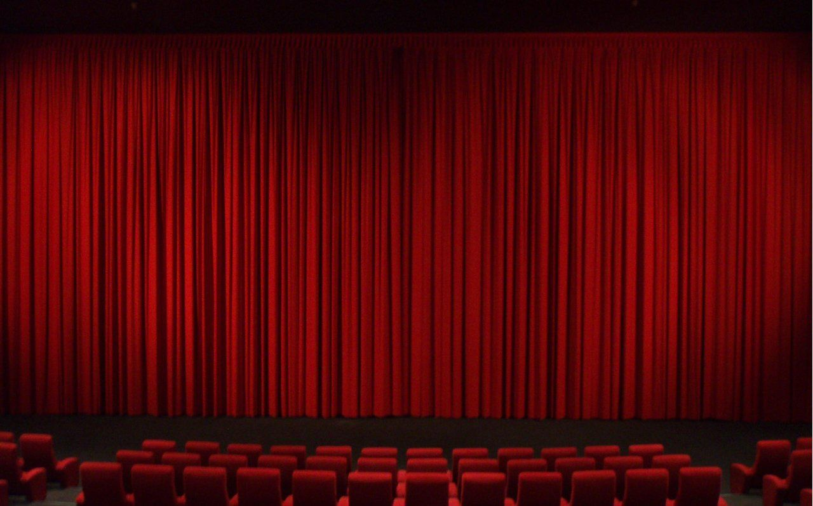
সবাইকে
স্বাগতম

Slide 2

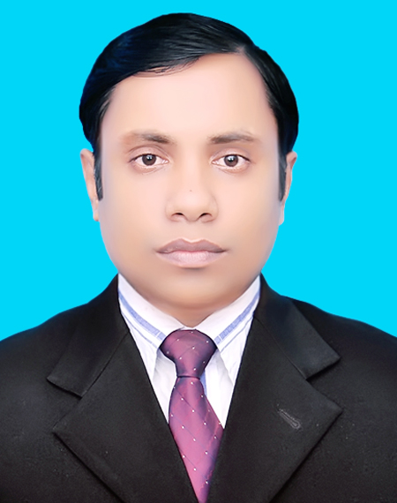
শিক্ষক পরিচিতি
মো: দৌলত হোসেন
সহকারি শিক্ষক
দঃ চান্দলা সবুজপাড়া সরঃ প্রাঃ বিদ্যালয়।
ব্রাহ্মণপাড়া,কুমিল্লা

Slide 3


পাঠ পরিচিতি
শ্রেণিঃতৃতীয়
বিষয়ঃবাংলাদেশ ও বিশ্বপরিচয়
অধ্যায়ঃ৪
পাঠ শিরোনামঃযারা তৈরি করেন।
পৃষ্ঠা নংঃ২৪

Slide 4
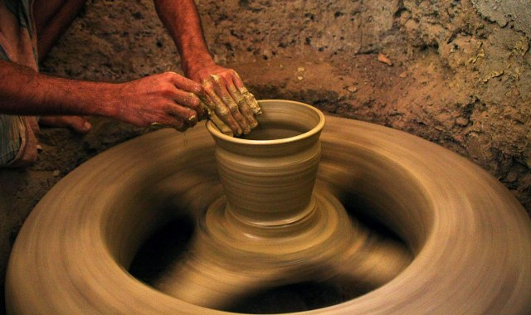
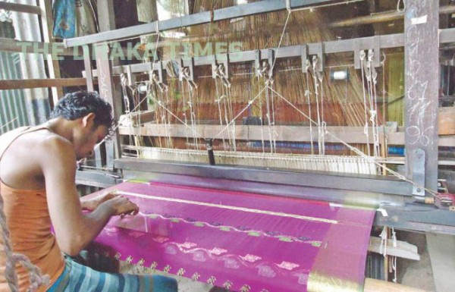
কুমার
তাঁতি

Slide 5
কুমার
হাঁড়ি
পাতিল
কলস
টব
এগুলো আমরা ঘরের কাজে ব্যবহার করি
একজন মানুষ মাটির পাত্র তৈরী করছেন

Slide 6
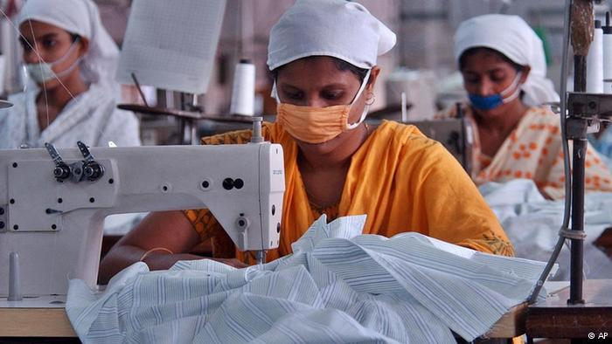
এরা সমাজের বিভিন্ন পেশার মানুষ।
দর্জি

Slide 7
আমাদের আজকের পাঠ
যারা তৈরি করেন।

Slide 8
শিখনফল
6.1.1-সমাজের বিভিন্ন ধরনের পেশার তালিকা তৈরি করতে পারবে।
৬.1.2-বিভিন্ন ধরনের পেশাজীবীর কাজের বর্ণনা দিতে পারবে।
৬.1.3-সমাজে সব কাজ যে সমান গুরুত্বপূর্ণ তা উপলব্ধি করবে।

Slide 9
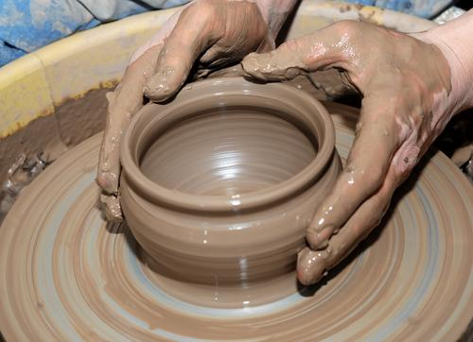
আমাদের দেশে বিভিন্ন পেশার মানুষ বাস করে।
কুমার কাদামাটি দিয়ে বিভিন্ন জিনিস তৈরি করেন।

Slide 10
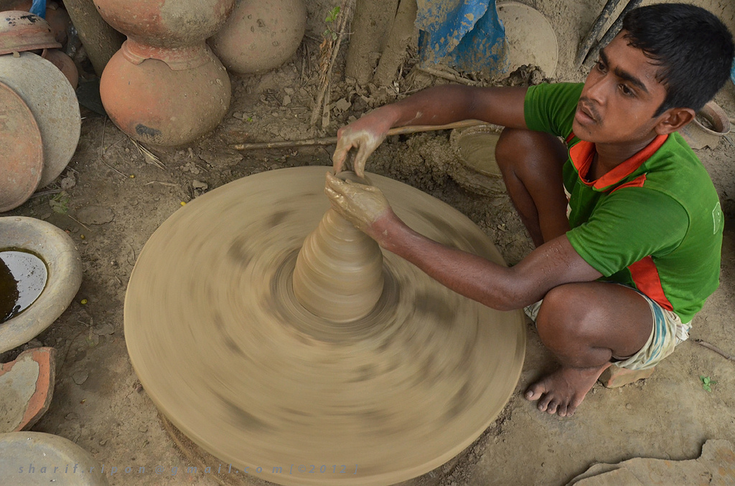
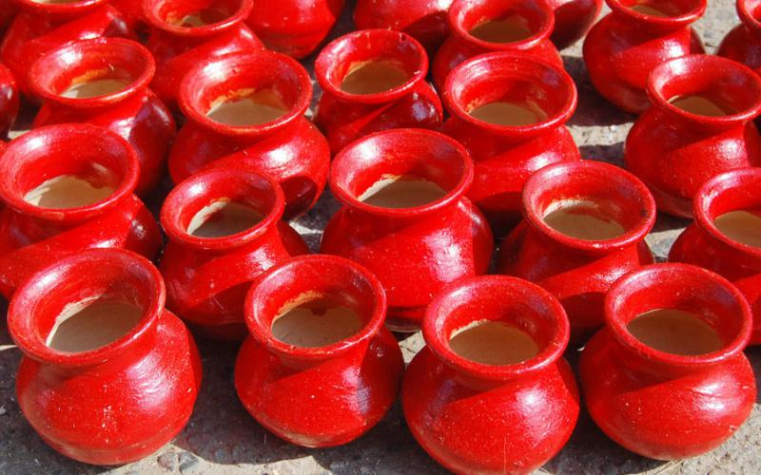
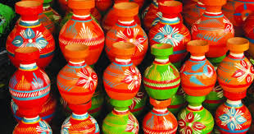
হাঁড়ি,পাতিল,কলস ইত্যাদি কুমার কাদামাটি দিয়ে তৈরি করেন।

Slide 11
এই গুলো আমাদের কি কাজে লাগে?
এই গুলো আমরা ঘরের কাজে ব্যবহার করি।

Slide 12
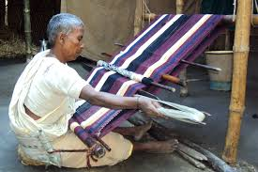
তাঁতি সুতি,রেশম ও পশমের সুতা দিয়ে তাঁতে কাপড় বুনেন।

Slide 13
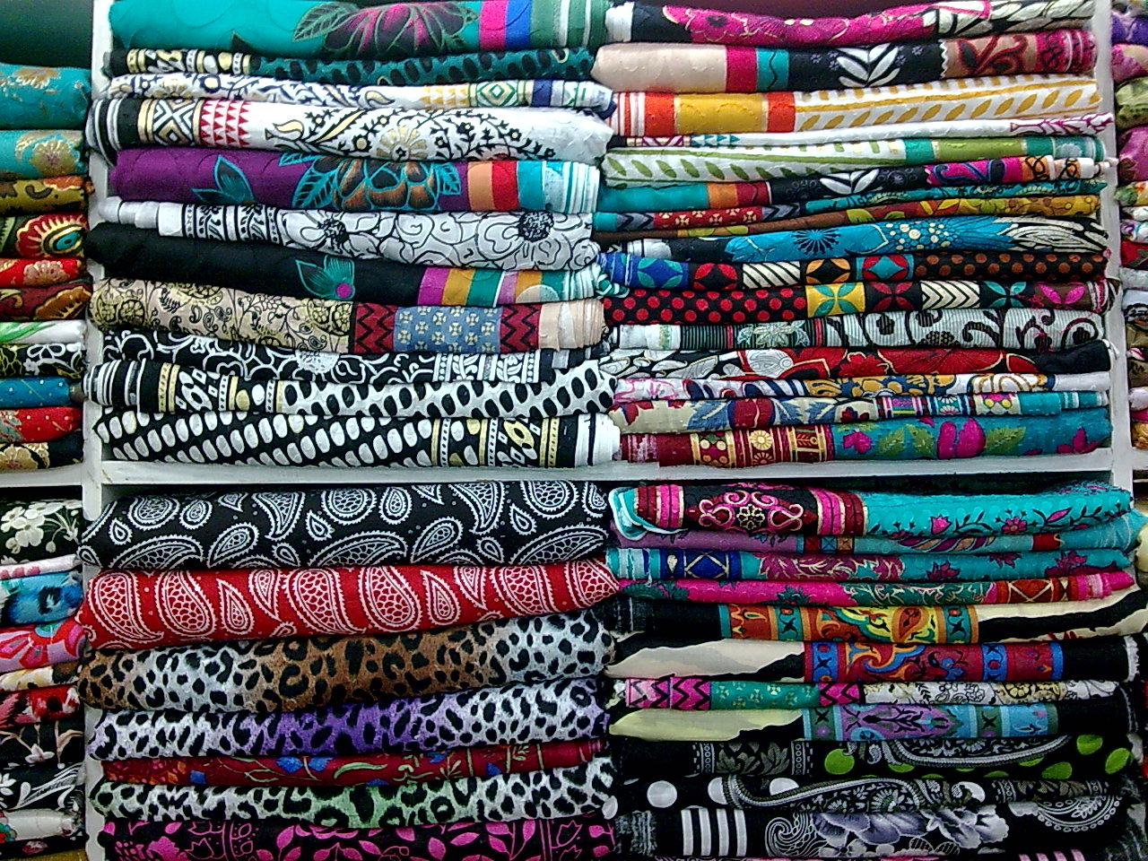
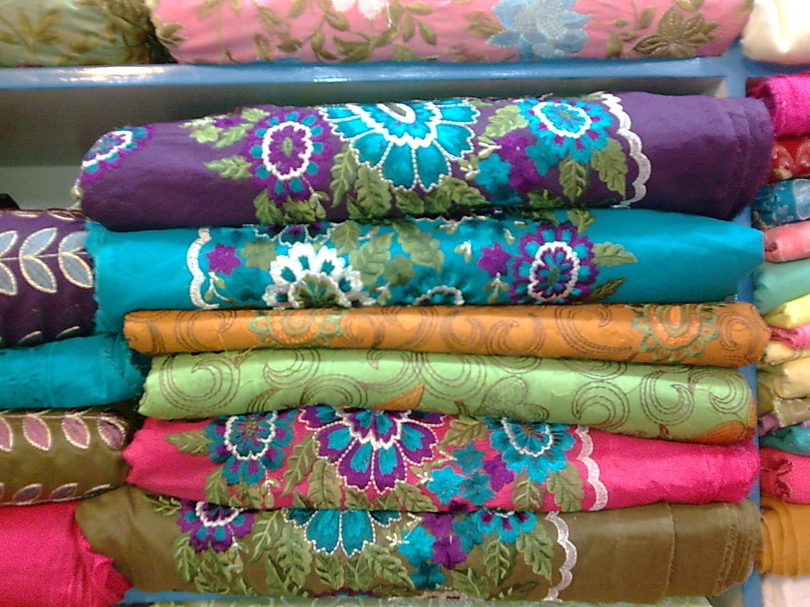
তাঁতির বানানো কাপড়।

Slide 14
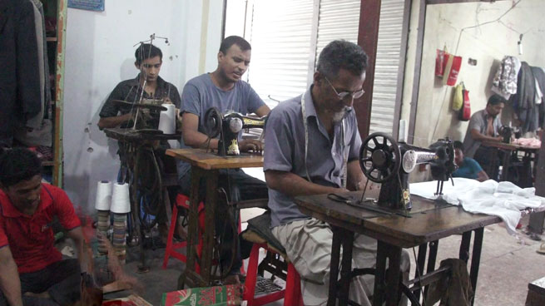
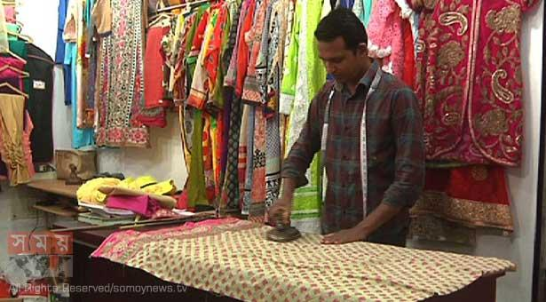
দর্জি কাপড় দিয়ে নানা রকম পোশাক তৈরি করেন।
আমরা এইসব পোশাক প্রতিদিন পরি।

Slide 15
তাঁতি ও দর্জি কি কাজ করেন?
কাপড় বুনেন ও পোশাক তৈরি করেন।

Slide 16
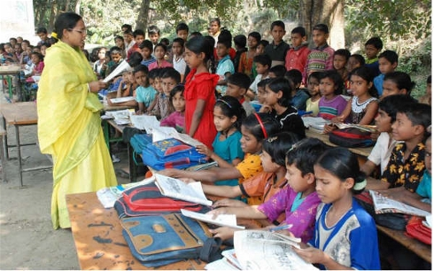
পাঠ্যবই সংযোগঃপৃষ্ঠা নং-২৪

Slide 17
দলীয় কাজ
দলে বিভক্ত হয়ে পাঠ্য বই খুলে আলোচনা কর-
১নং দল
কুমার, তাঁতি ও দর্জি কী কী উপকরণ ব্যবহার করে থাকেন?তা লিখ-
২নং দল
এই তিন ধরনের পেশাজীবীরা কী কী কাজ করেন একটি তালিকা তৈরি কর।
৩নংদল
যেকোন একটি পেশার কাজের বর্ণনা দাও।

Slide 18
সঠিক উত্তরটি বল
কাদামাটি দিয়ে হাঁড়ি,পাতিল ও কলস তৈরি করেন কে?
ক)দর্জি খ)তাঁতি
গ)কুমার

Slide 19
মূল্যায়নঃ
১।কুমার কী ধরনের কাজ করেন?
২।দর্জিও তাঁতি আমাদের কীভাবে উপকার করেন?

Slide 20

ধন্যবাদ

